Slide 1

Medizinische Wissenschaften
Interventionsstudien – Statistik Teil am Beispiel von Legro et al., NEJM, 2007
Hansi Weißensteiner – Genetische Epidemiologie Innsbruck
Notes:
1

Slide 2
Übersicht –
Aufbau wissenschaftlicher Arbeiten
Studiendesign / Randomisierung
Vergleichbarkeit von Gruppen in Interventionsstudien
Hypothesen Test
Fallzahlschätzung
Berücksichtigung von Störfaktoren (Confounding)
Überlebenszeitanalyse ()

Slide 3
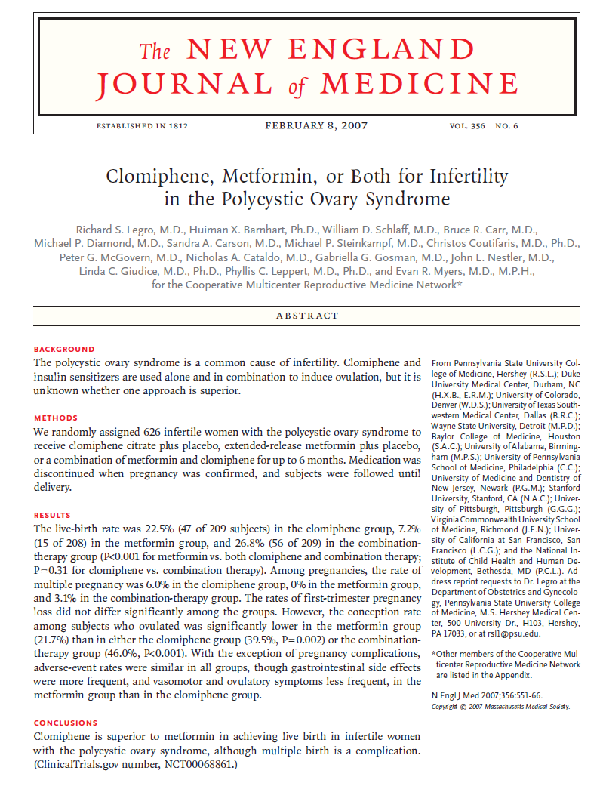
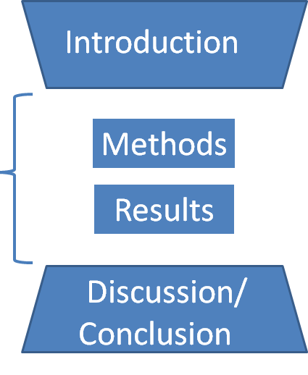
Paper Aufbau:
Journal (Impact)
Titel
Autoren (Reihenfolge)
Abstract
Introduction
Methods
Results
Discussion
IMRaD
https://en.wikipedia.org/wiki/IMRAD

Slide 4
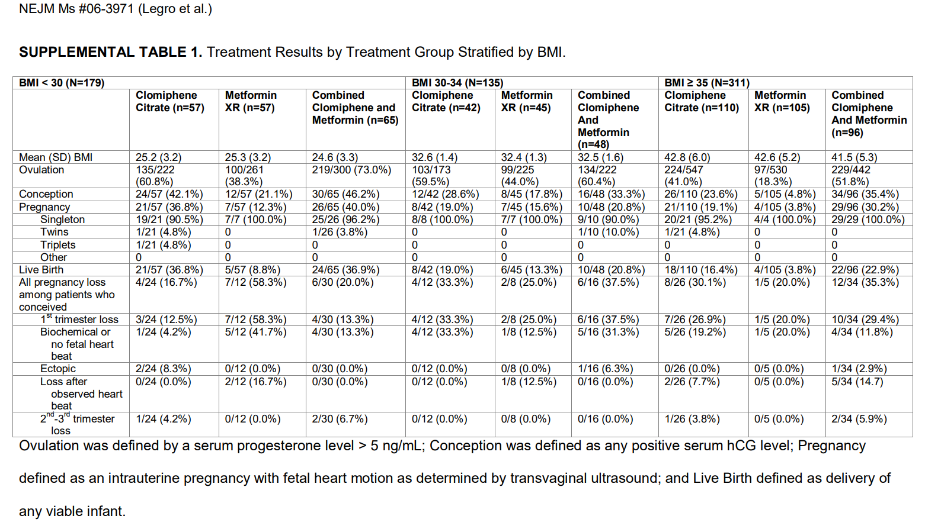

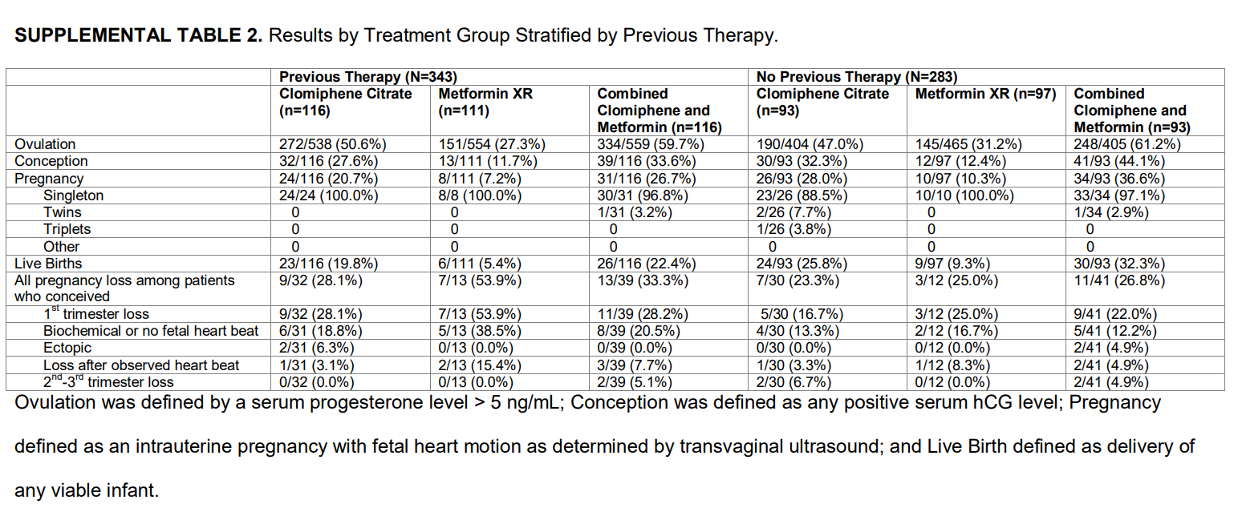

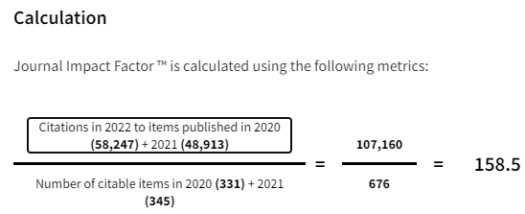
Paper zusätzliche Informationen
Supplemental Material

Slide 5
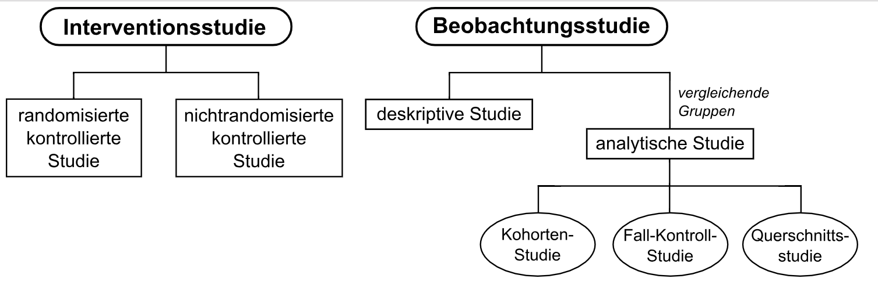
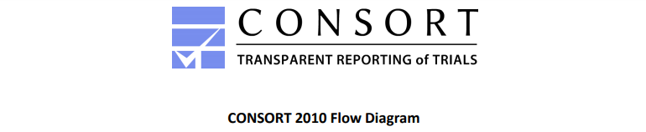
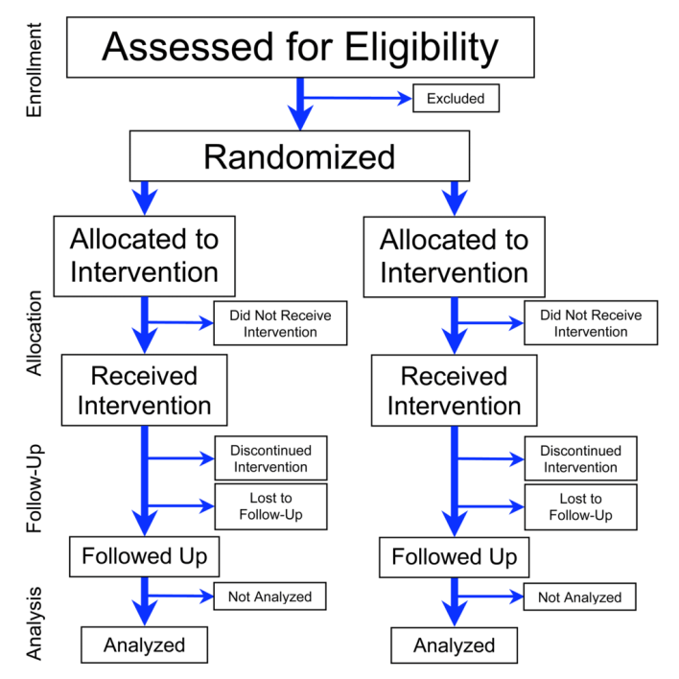
Klinische Studien: Design
Diagnosestudien
Weitere Strukturierungen:
  CONSORT Statement für Interventionsstudien (RCTs)
  STROBE Statement für Beobachtungsstudien (epidemiologische Studien: Kohortenstudie, Fall-Kontroll-Studie u. Querschnittstudie)
  STARD Statement für diagnostische Studien
https://en.wikipedia.org/wiki/Randomized_controlled_trial
https://de.wikipedia.org/wiki/Randomisierte_kontrollierte_Studie
Notes:
Interventionsstudie: bewusstes eingreifen in kausale faktoren
Kohortenstudie: Zusammenhang zwischen Exposition und Auftreten einer Krankheit aufzudecken – prospektiv oder auch retrospektiv
Fall-Kontroll-Studie: Personen mit Krankheit werden mit geeigneten Kontrollgruppen verglichen – Ursachen suchen – retrospektive Untersuchung
Querschnittsstudie: über verschiedene Altersgruppen hinweg – Momentaufnahme der aktuellen Situation

Slide 6
Randomisierte kontrollierte Studie
Eingeschlossene Studienteilnehmer
Randomisierung
Studienarm
Neue Therapie
Standardtherapie oder Placebo
Prinzipien der Randomisierung:
  Zufallszuteilung zur Therapie-oder Placebogruppe
  Die Art der Randomisierung muss vor der Studiendurchführung festgelegt werden.
  Randomisierungplan wird oft extern in einem Koordinierungszentrum durchgeführt, um Verzerrung oder Manipulation zu vermeiden
  Randomisierung stellt Vergleichbarkeit der Gruppen sicher (z.B. Altersstruktur, Geschlecht etc.)

Slide 7
Randomisierte kontrollierte Studie
Verblindungsarten (häufigste):
  Einfach-Verblindung: Der Proband weiß nicht, ob er in der Therapie- oder Placebogruppe ist
  Doppel-Verblindung: Der Proband & Behandler wissen nicht, ob der Patient in der Therapie- oder Placebogruppe ist → Vermeidung einer bevorzugten Behandlung
  Dreifach-Verblindung: Zusätzlich Datenauswerter wissen nicht wer welche Behandlung erhalten hat → möglichst Objektive Auswertung
Warum verblinden?
  Verhindern von Bias (Verzerrung/Befangenheit/Vorurteil/Parteilichkeit)
    Performance Bias: eine Gruppe bekommt systematische Bevorzugung
    Detection Bias: über/unterschätzen von Events (z.B. auf/abrunden bei Blutdruck)
    Attrition Bias: systematische Unterschiede wie Studienaustritt gehandhabt wird
    Reporting Bias: systematische Unterschiede was berichtet und nicht berichtet wird

Slide 8
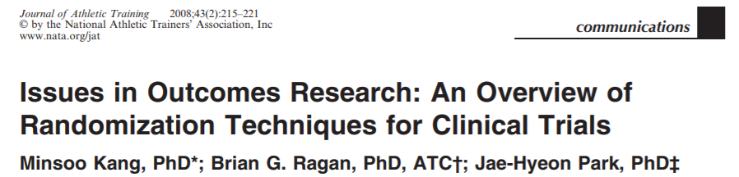
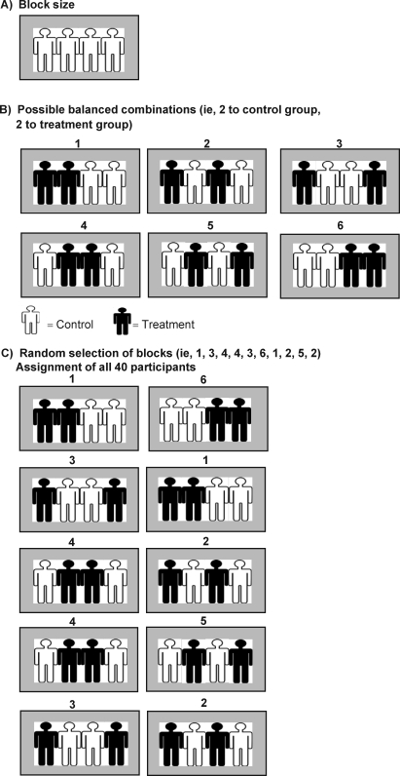
Randomisierungsarten
https://www.ncbi.nlm.nih.gov/pubmed/18345348
Einfache Randomisierung
Block Randomisierung
Stratifizierte Randomisierung
Einflussfaktoren berücksichtigen (z.B. Alter bei Covid)
Adaptive Randomisierung (Dynamische Zuweisung während der Studie)

Slide 9
Weitere Maßnahmen und Prinzipien einer kontrollierten klinischen Studie:
Studienplan und statistische Analyse müssen vor Studienbeginn festgelegt werden.
Weiters muss auch vorher festgelegt werden, wann die Studie vorzeitig abzubrechen ist, z.B.
  Bei sehr großen Unterschieden in der Gruppe
  Zu großen Raten an Nebenwirkungen
  Wirkung des Medikaments der Placebo-Gruppe nicht vorenthalten
Weiters ist vor Start einer Studie abzuklären:
Wie viele Studienteilnehmer braucht man eigentlich?
Wie werden die Gruppen verglichen?

Slide 10
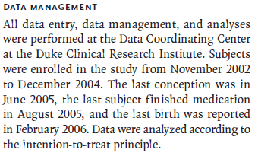
Vergleich der Gruppen
Intention-to-treat-Analyse (ITT): Die Daten aller Probanden, die randomisiert wurden, werden in die statistische Analyse mit einbezogen, auch wenn ein Proband die Studie vorzeitig verlässt
Once randomized, always analyzed
Entfernen / Per-Protocol
Berücksichtigen / ITT
Therapie-Gruppe
Placebo-Gruppe
Sehr wichtig – behält Randomisierung bei / Gruppen so ähnlich wie möglich zu behalten

Slide 11
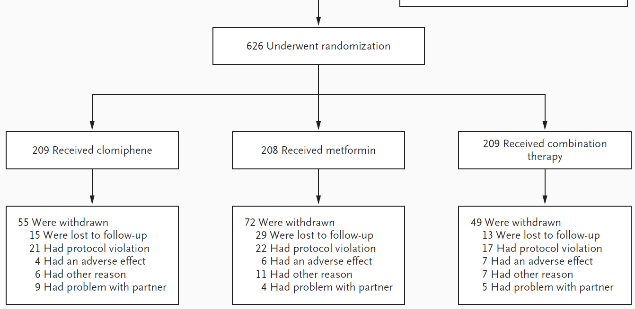
Vergleich der Gruppen
ITT
154
136
160
PP

Slide 12
Die Prinzipien eines statistischen Tests
Notwendige Schritte, um einen statistischen Test durchzuführen:
Das wissenschaftliche Problem spezifizieren
Das Problem als ein statistisches Testproblem formulieren: Nullhypothese H₀ vs. Alternativhypothese H₁ (die Hypothese, die man beweisen will), z.B.:
  H₀: Life Birth-Rate bei allen Wirkstoffen gleich
  H₁: Mindestens eine Life Birth-Rate unterscheidet sich von den anderen
  (zweiseitiger Test)
  Oder H₁: Mindestens eine Life Birth-Rate höher/niedriger als die anderen
  (einseitiger Test bzgl. 2 Gruppen)
Festlegen, wie groß der Fehler (α) werden darf, den man tolerieren kann
Die geeignete Teststatistik berechnen
Für oder gegen die Nullhypothese entscheiden

Slide 13
Die Prinzipien eines statistischen Tests
Mögliche Entscheidungen für statistische Tests:
Fehler 1. und 2. Art können nicht simultan minimiert werden
Statistische Tests sind so konstruiert, dass die Wahrscheinlichkeit für den Fehler 1. Art nicht größer ist als das Signifikanzniveau α (normalerweise 0.01 or 0.05)
Beispiel:
Unterscheiden sich die Raten unter Therapie und Placebo zu einem Signifikanzniveau von 5%?
Angenommen, H₀ ist wahr (also kein Unterschied): Wenn die Studie 100 mal wiederholt wird, entscheidet man sich nur in maximal 5 von den 100 Tests für die (falsche) Alternativhypothese
 |  | Entscheidung für
 |  | H₀ | H₁
Wahrheit | H₀ | Richtige Entscheidung | Falsche Entscheidung: Fehler 1. Art (α)
 | H₁ | Falsche Entscheidung: Fehler 2. Art (β) | Richtige Entscheidung: Power (1-β)

Slide 14
Fallzahlschätzung
→ Wir wollen die Wahrscheinlichkeit maximieren, sich für H₁ zu entscheiden, wenn H₁ auch tatsächlich wahr ist.
→ α ist fest vorgegeben
Was muss man vorgeben,
um die nötige Fallzahl zu
berechnen?
 |  | Entscheidung für
 |  | H₀ | H₁
Wahr-heit | H₀ | Richtig | Falsch: α
 | H₁ | Falsch: β | Richtig: Power
Power (typischerweise 80% oder 90%)
Fehler 1. Art α (typischerweise α = 0.05)
Den Unterschied, den man finden will (z.B. 6% Unterschied in den Raten)
Standardabweichung (Maßzahl für Variabilität

Slide 15
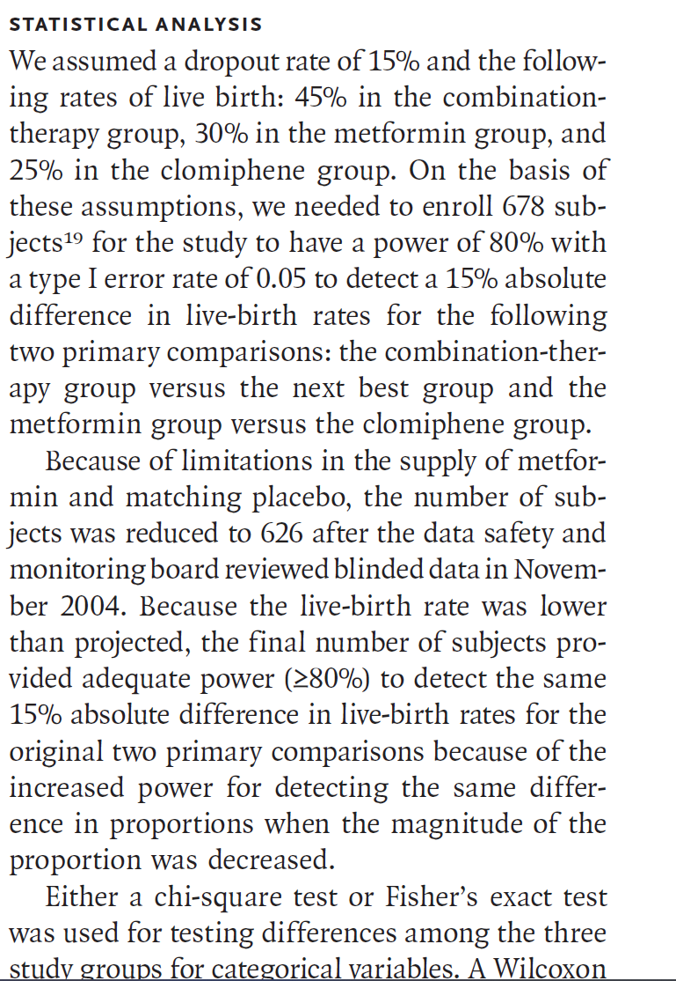
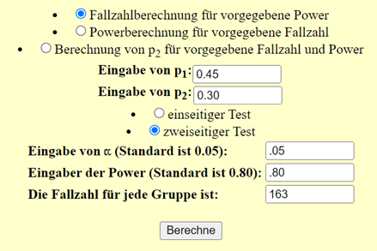
Fallzahlschätzung
+15% *3
!= 678
https://www.medizin.uni-muenster.de/fileadmin/einrichtung/ibkf/lehre/skripte/biomathe/bio/fallb.html

Slide 16
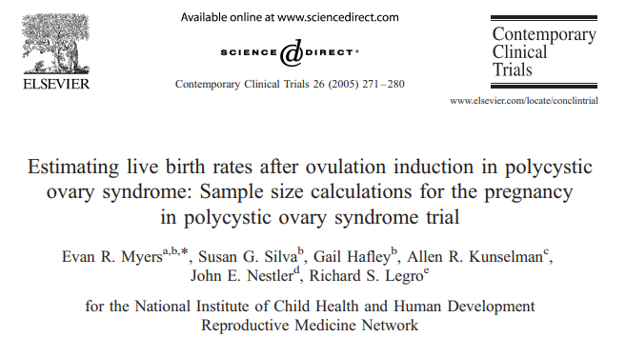
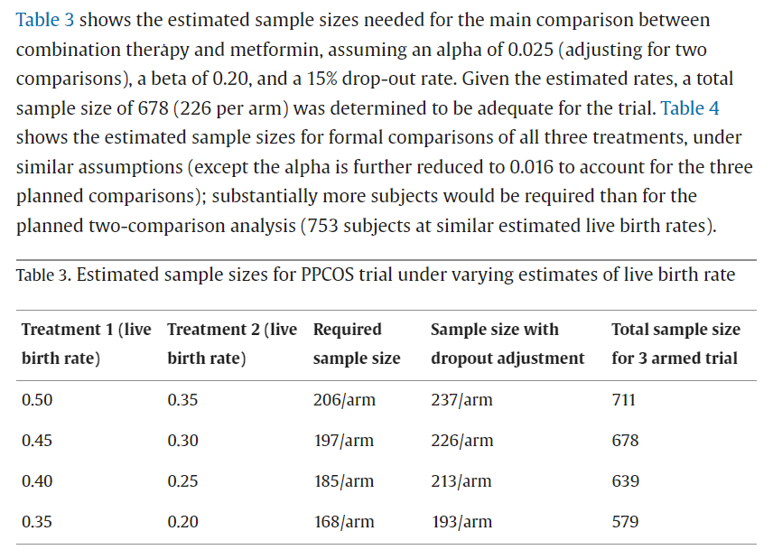
Fallzahlschätzung
0.025
✓
197
https://www.medizin.uni-muenster.de/fileadmin/einrichtung/ibkf/lehre/skripte/biomathe/bio/fallb.html

Slide 17
Welche statistische Tests in welchem Fall?
 | Quantitative Zielvariable z.B. Vergleich von Blutdruck, Cholesterin zwischen zwei oder mehr Gruppen |  | Qualitative Zielvariable, z.B. Erkrankt ja/nein, Rezidiv ja/nein (Nominal: keine Rangordnung Ordinal: Rangordnung.z.B. Schulnoten)
 | Normal- verteilung | Jede andere Verteilung | „Hohe“ Anzahl pro Gruppe | Niedrige Anzahl in mindestens einer Zelle der Kreuztabelle
Vergleich von 2 Gruppen (z.B. Medikament vs. Placebo, Männer vs. Frauen) | Students t-test | Wilcoxon-test / Mann-Whitney U-Test | Pearsons Chi-Quadrat-Test | Fishers exact Test
Vergleich von >2 Gruppen (z.B. Nicht-Raucher, Ex-Raucher, Raucher) | Analysis of Variance (ANOVA) | Kruskal-Wallis-Test | Pearsons Chi-Quadrat-Test | Fishers exact Test
Stat.Test auf Maßzahlen der Lokalisation:
Unterscheiden sich Mittelwert/Median zwischen den Gruppen?
Stat.Test von Häufigkeiten in Kreuztabellen:
Sind die Zeilen und Spalten unabhängig voneinander?
Notes:
https://priceonomics.com/the-guinness-brewer-who-revolutionized-statistics/

Slide 18
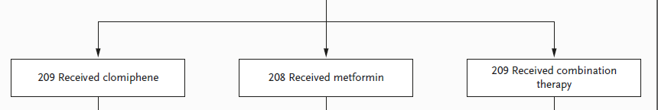
Test auf Häufigkeitsunterschiede zwischen zwei Gruppen
Chi-Quadrat-Test:
Erwartete Anzahlen (wenn man annimmt, dass es keinen Unterschied zwischen den Gruppen gibt):
Beobachtete Anzahlen:
47 / 22.5%
15 / 7%
56/27%
Testidee: Man vergleiche die beobachteten Werte mit den erwarteten
Hier: ?
Ist das auch signifikant? (Statistik-Programme, teilweise online-tools)
Siehe z.B. http://graphpad.com/quickcalcs/contingency1/
Fishers Exakt Test: Alternative, wenn erwartete Häufigkeiten zu selten (in
einer Zelle < 5). Hier eigentlich nicht der Fall!!

Slide 19
Test auf Häufigkeitsunterschiede zwischen zwei Gruppen
Chi-Quadrat-Test:
Erwartete Anzahlen (wenn man annimmt, dass es keinen Unterschied zwischen den Gruppen gibt):
Beobachtete Anzahlen:
Therapiegruppe | Lebend- Geburten | Keine Geburten | Gesamt
Clomiphene | 47 | 162 | 209
Metformin | 15 | 193 | 208
Gesamt | 58 | 355 | 417
Therapiegruppe | Abstinent (Primärer Endpunkt) | Nicht abstinent | Gesamt
Clomiphene | ? | ? | 209
Metformin | ? | ? | 208
Gesamt | 58 | 355 | 417
Testidee: Man vergleiche die beobachteten Werte mit den erwarteten
Hier: Mehr Geburten in Clomiphene-Gruppe als erwartet
Ist das auch signifikant? (Statistik-Programme, teilweise online-tools)
Siehe z.B. http://graphpad.com/quickcalcs/contingency1/
Fishers Exakt Test: Alternative, wenn erwartete Häufigkeiten zu selten (in
einer Zelle < 5). Hier eigentlich nicht der Fall!!

Slide 20
Die Prinzipien eines statistischen Tests
Woran erkennt man, ob ein statistischer Test “signifikant” ist oder nicht?
P-Wert: Wenn p < α → signifikant zu Signifikanzniveau 5% (≙0.05)
Je kleiner der p-Wert, desto höher die Sicherheit, sich für H₁ zu entscheiden
Entscheidung anhand des (1- α)% - Konfidenzintervalls (CI) möglich (meist 95%)
P-Wert: P<0.001 → <0.05 → signifikant zum Signifikanzniveau 5%
0 nicht in 95% CI → signifikant zum Signifikanzniveau 5%
Beispiel:
The live-birth rate was 22.5% (47 of 209 subjects) in the clomiphene group,
7.2% (15 of 208) in the metformin group, and 26.8% (56 of 209) in the combination-therapy group
(P<0.001 for metformin vs. both clomiphene and combination therapy;
P = 0.31 for clomiphene vs. combination therapy).

Slide 21
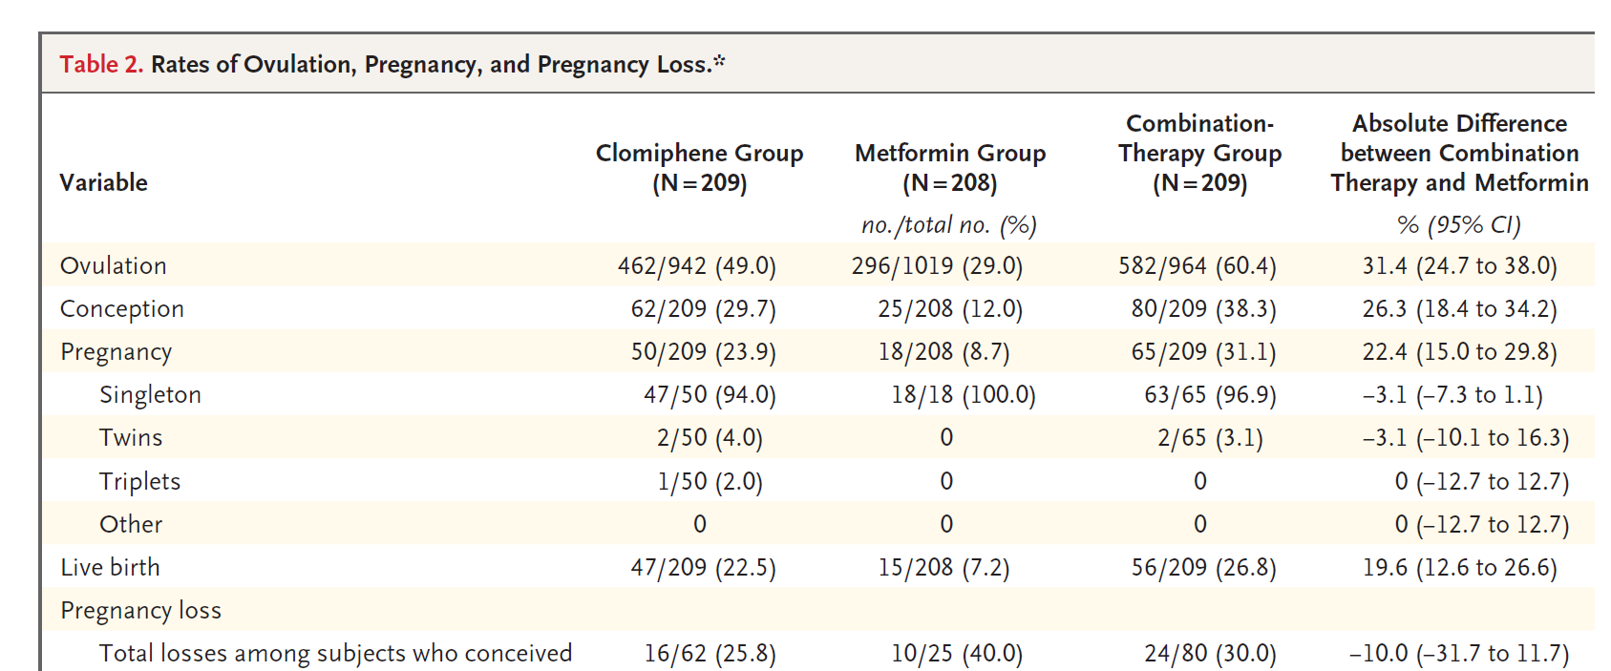
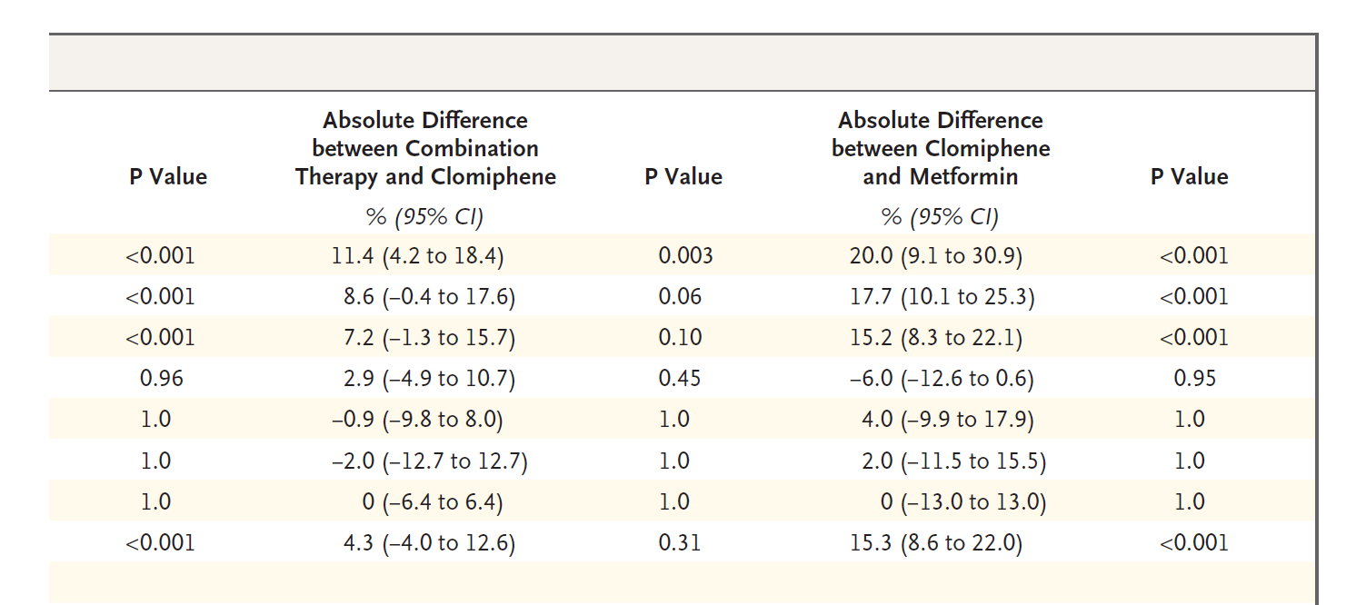
Die Prinzipien eines statistischen Tests
Woran erkennt man, ob ein statistischer Test “signifikant” ist oder nicht?
P-Wert: Wenn p < α → signifikant zu Signifikanzniveau 5% (≙0.05)
Je kleiner der p-Wert, desto höher die Sicherheit, sich für H₁ zu entscheiden
Entscheidung anhand des (1- α)% - Konfidenzintervalls (CI) möglich (meist 95%)
P-Wert: P<0.001 → <0.05 → signifikant zum Signifikanzniveau 5%
0 nicht in 95% CI → signifikant zum Signifikanzniveau 5%
Beispiel:
The live-birth rate was 22.5% (47 of 209 subjects) in the clomiphene group,
7.2% (15 of 208) in the metformin group, and 26.8% (56 of 209) in the combination-therapy group
(P<0.001 for metformin vs. both clomiphene and combination therapy;
P = 0.31 for clomiphene vs. combination therapy).

Slide 22
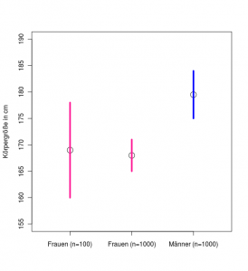
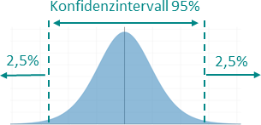


Schätzen von Parametern (Konfidenzintervalle)
Konfidenzintervall – ein Vertrauensbereich, in welchem der zu schätzende, unbekannte Parameter $μ$ der Grundgesamtheit mit Wahrscheinlichkeit (1- α) liegt
Ein 95% Konfidenzintervall enthält den gesuchten Parameter $μ$mit einer Wahrscheinlichkeit von 95%.
Körpergröße in cm
Frauen
(n=100)
Frauen
(n=1000)
$$μ$$
Männer
(n=1000)
https://statistik-und-beratung.de/2012/10/interpretation-von-konfidenzintervallen/

Slide 23
Confounding: Beispiel
Anzahl der Störche
Beobachtete Korrelation
Geburtenrate
Ist die Anzahl der Störche tatsächlich kausal für die Geburtenrate?
Das würde heißen:
Erhöht man die Anzahl der Störche → Geburtenrate erhöht sich

Slide 24
Confounding: Beispiel
Anzahl der Störche
Korrelation
Land-Stadt-Faktor
Beobachtete Korrelation
Kausaler Zusammenhang
Geburtenrate
Adjustierung für Land-Stadt-Faktor → Beobachtete Korrelation verschwindet
Land-Stadt-Faktor ist Confounder für die Assoziation Störche→ Geburten
In Realität:
  Confounding nicht so offensichtlich
  Confounding-Faktoren oft nicht bekannt

Slide 25

Confounding: Beispiel
Clomiphene
Korrelation
BMI ?
Beobachtete Korrelation
Kausaler Zusammenhang
Geburtenrate
Adjustierung für Land-Stadt-Faktor → Beobachtete Korrelation verschwindet
Land-Stadt-Faktor ist Confounder für die Assoziation Störche→ Geburten
In Realität:
  Confounding nicht so offensichtlich
  Confounding-Faktoren oft nicht bekannt

Slide 26
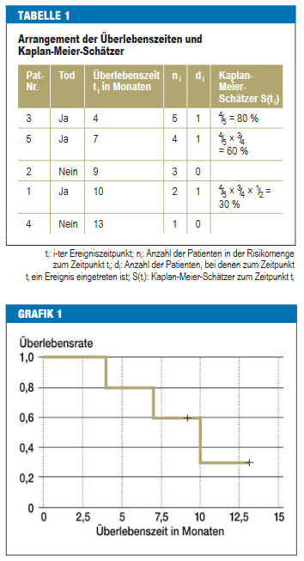
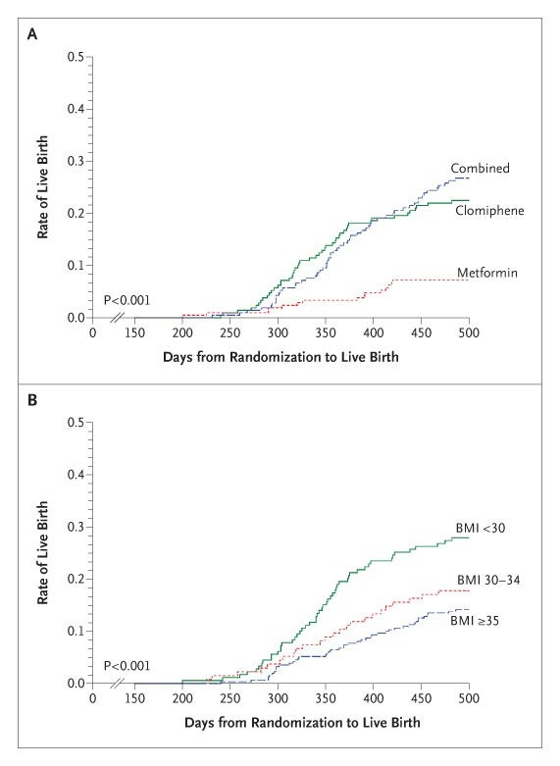
Kaplan-Meier-Kurve
Normalerweise Überlebensrate verschiedener Patientengruppen vergleichen / Zeitverlauf verfolgen
https://www.aerzteblatt.de/pdf.asp?id=81171

Slide 27
Grundsätzliches zu den Statistischen Methoden
Wurden passende statistische Tests gewählt? (Den statistischen Test an die Daten/Fragestellung anpassen und nicht die Daten den Test)
Sind die statistischen Methoden adäquat beschrieben?
Sind die Voraussetzungen der statistischen Methoden erfüllt? (z.B. Mindestanzahl in den Gruppen für Chi-Quadrat-Test, Normalverteilungsannahme für andere Tests)
Sind alle Ergebnisse präsentiert? Wenn nicht, warum nicht? (durch online-Publikationen muss man keinen Platz mehr sparen!)
Sind mögliche (bekannte) Confounder berücksichtigt?
Wurden Maßnahmen getroffen, um Confounding durch unbekannte Faktoren auszuschließen (Randomisierung oder Matching)?

